Slide 1
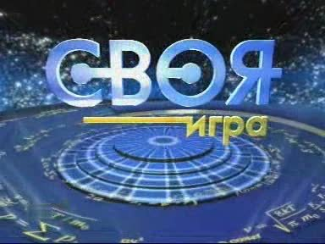
экологическая

Slide 2
Черные страницы | 100 | 200 | 300 | 400
Желтые страницы | 100 | 200 | 300 | 400
Разные страницы | 100 | 200 | 300 | 400

Slide 3
Хвойное растение с ягодами, в древности используемое для приготовления отравляющего зелья, может жить до 3000 лет.
игра

Slide 4
И птица,
и книжное издательство.
игра

Slide 5
Д р о ф а
игра

Slide 6
И птица,
и сторона монеты.
игра

Slide 7
Степной орел
игра

Slide 8
Другое название этого животного - ирбис.
игра

Slide 9
Б а р с
игра

Slide 10
Самый маленький вид журавля.
игра

Slide 11
Журавль - красавка
игра

Slide 12
Именно эти цветы попросила принцесса в лютую зиму.
игра

Slide 13
Подснежники
игра

Slide 14
Мастер красивых брачных игр, называемых токованием.
игра

Slide 15
Тетерев кавказский
игра

Slide 16
Тис ягодный
игра

Slide 17
Красивое хрупкое растение с бледно – фиолетовыми цветами, способно поселяться на отвесных известняковых скалах.
игра

Slide 18
Колокольчик осетинский
игра

Slide 19
Птица - падальщик с черным оперением. (Под ним обычно бывает секретная информация).
игра

Slide 20
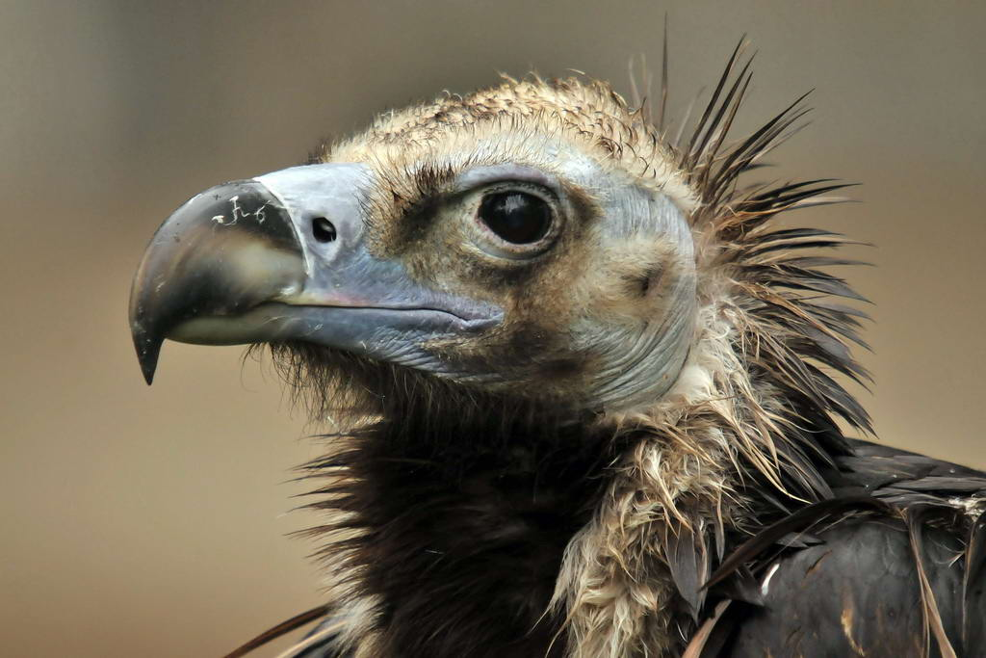
Черный гриф
игра

Slide 21
Некрупный хищный зверёк с непромокаемой шкуркой, обитающий в реке Терек на территории Моздокского района.
игра

Slide 22
Кавказская выдра
игра

Slide 23
Единственный представитель животного мира который внесён на зелёные страницы Красной книги.
игра

Slide 24
З у б р
игра

Slide 25
Копытень промежуточный
игра

Slide 34
Растение с вечнозелёными листьями, обладает вкусом и запахом чёрного перца. Является ядовитым и лекарственным растением.
игра

